Slide 1
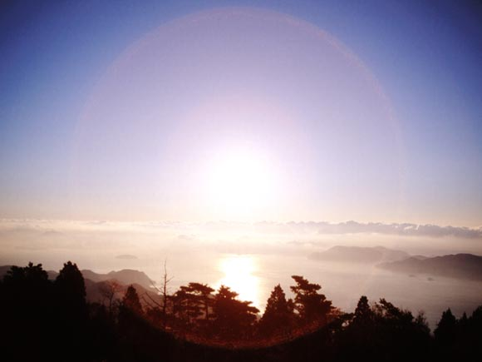
聖潔的你

Slide 2
尊貴、榮耀、美麗，
全地萬有也頌揚歌唱，
萬世救主，永在全能，
至高的讚美歸你。

Slide 3
2.一切向主屈膝，
求容讓我進入榮光裡，
被殺救主，當得讚美，
願國度權能屬你！

Slide 4
副：今我跪拜聖潔的你，
你的尊貴極完美，那可相比！

Slide 5
在你手中執掌真理，權柄永久，
百姓都因你歡喜，我讚頌你！
敬拜屬你！ 〈結尾〉
我獻上頌讚到你座前，崇拜君尊救主！ 〈重唱副歌〉

